Slide 1
2025106624 김준성
자기소개서

Slide 2
-목차
1.한 줄 소개
2.접속 URL
3.자기소개 HTML 소스 코드
4.코드 실행 결과 화면 캡쳐본
5.마치며..

Slide 3
1. 한 줄 소개
안녕하세요, 이번에 명지전문대학교에 새로 들어온 06년생 25학번 김준성이라고 합니다. 잘부탁드립니다~

Slide 4
2. 접속 URL
file:///C:/Users/user/OneDrive/%EB%B0%94%ED%83%95%20%ED%99%94%EB%A9%B4/-%EC%9D%B8%ED%84%B0%EB%84%B7%EC%BD%98%ED%85%90%EC%B8%A0%20%ED%99%9C%EB%8F%99.%EA%B3%BC%EC%A0%9C.media_html%20[2025106624]/%EC%9D%B8%ED%84%B0%EB%84%B7%EC%BD%98%ED%85%90%EC%B8%A0(3%ED%95%99%EC%A0%90)%202%EC%A3%BC%EC%B0%A8%20[MAIN]/%EA%B3%BC%EC%A0%9C.html

Slide 5
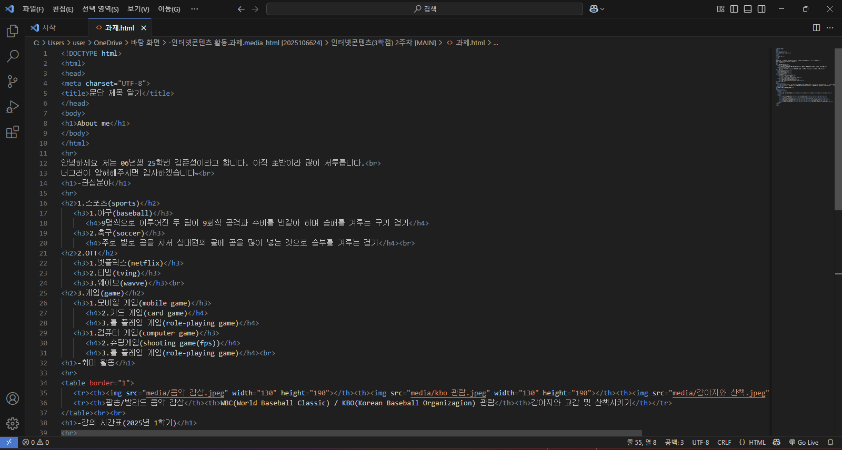
3. 자기소개 HTML 소스 코드 (1)

Slide 6
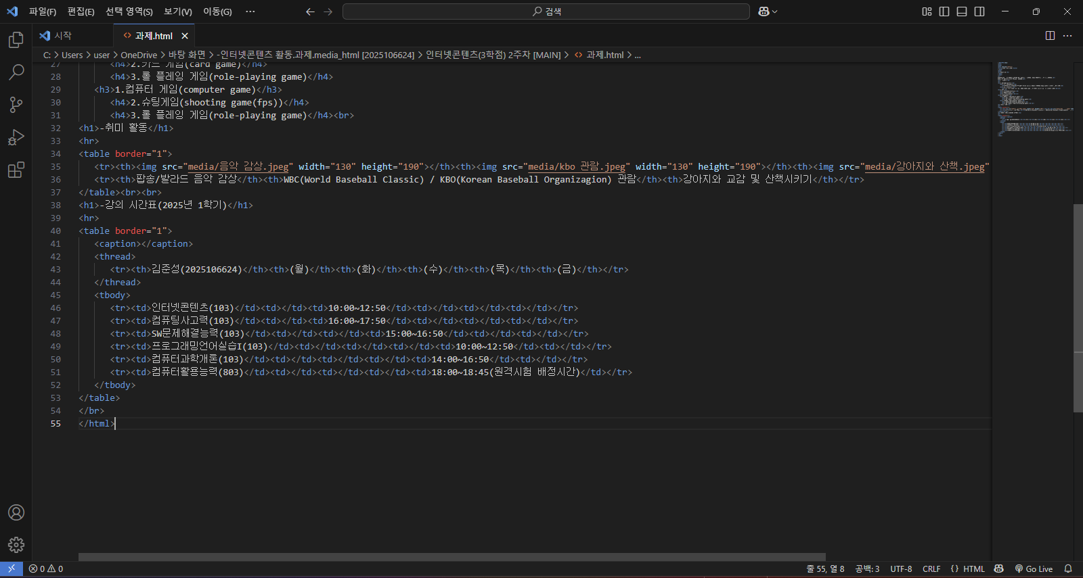
3. 자기소개 HTML 소스 코드 (2)

Slide 7
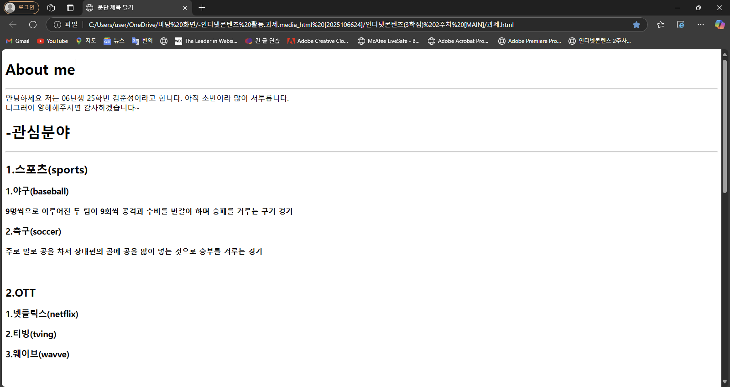
4. 코드 실행 결과 화면 캡쳐본 (1)

Slide 8
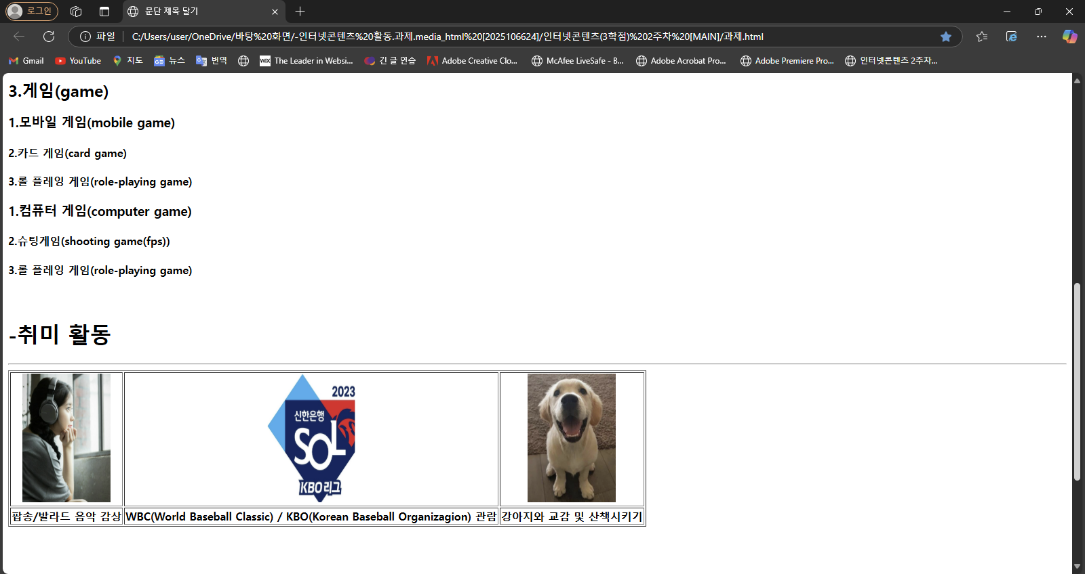
4. 코드 실행 결과 화면 캡쳐본 (2)

Slide 9
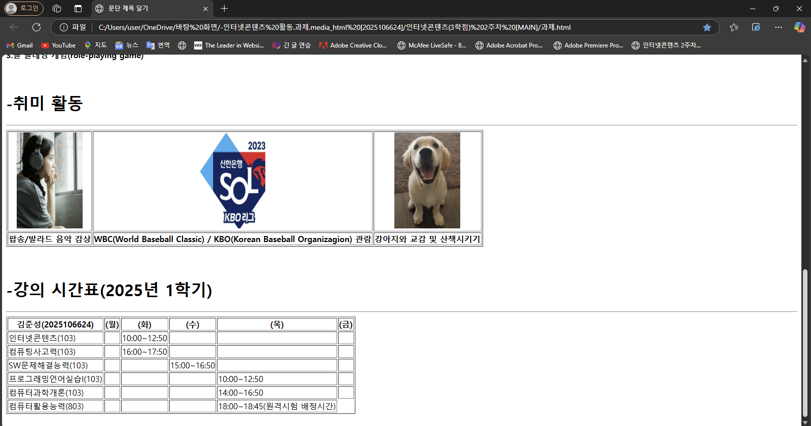
4. 코드 실행 결과 화면 캡쳐본 (3)

Slide 10
5. 마치며..
감사합니다

